Slide 1
9장. GUI 소켓 응용 프로그램
GUI 응용 프로그램의 구조와 동작 원리를 이해한다.
GUI 소켓 응용 프로그램 작성 기법을 익힌다.
대화상자 기반 응용 프로그램의 구조와 동작 원리를 이해한다.
대화상자 기반 소켓 응용 프로그램 작성 기법을 익힌다.

Slide 2
GUI 응용 프로그램 (1)
GUI 응용 프로그램 특징
  API로 구현된 편리하고 화려한 사용자 인터페이스 제공
  메시지 구동 구조로 동작
용어
  API(Application Programming Interface)
    윈도우 운영체제가 응용 프로그램에 제공하는 함수 집합
  메시지(message)
    윈도우 운영체제가 응용 프로그램의 외부 또는 내부에 변화가 발생했음을 해당 응용 프로그램에 알리는 데 사용하는 개념

Slide 3
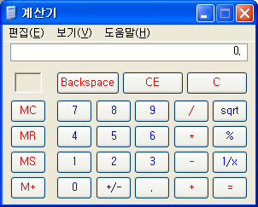
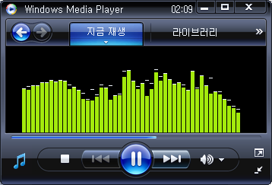
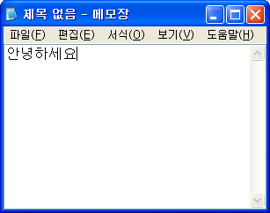
GUI 응용 프로그램 (2)
메시지 구동 구조 ①
이벤트 발생
...
대기
시스템
메시지 큐
응용 프로그램
메시지 큐 #3
처리
응용 프로그램
메시지 큐 #2
처리
응용 프로그램
메시지 큐 #1

Slide 4
GUI 응용 프로그램 (3)
메시지 구동 구조 동작 원리 ①
  이벤트가 발생하면 운영체제가 관리하는 시스템 메시지 큐에 저장됨
  운영체제는 시스템 메시지 큐에 저장된 메시지를 적절한 응용 프로그램의 메시지 큐에 보냄
  각 프로그램은 자신의 메시지 큐를 감시하다가 메시지가 발생해서 큐에 들어오면 하나씩 꺼내 처리하고, 메시지가 없을 때는 대기함

Slide 5
GUI 응용 프로그램 (4)
메시지 구동 구조 ②
이벤트 발생
응용 프로그램 #1
...
메시지 루프
시스템
메시지 큐
윈도우 프로시저
응용 프로그램
메시지 큐 #3
메시지 핸들러 #1
메시지 핸들러 #2
메시지 핸들러 #3
...
응용 프로그램
메시지 큐 #2
DefWindowProc()
응용 프로그램
메시지 큐 #1

Slide 6
GUI 응용 프로그램 (5)
메시지 구동 구조 동작 원리 ②
  GUI 응용 프로그램은 윈도우 프로시저에 전달된 메시지를 (메시지 핸들러에서) 자신만의 방식으로 처리
  처리하지 않은 메시지는 윈도우 운영체제에 맡겨서 자동으로 처리
용어
  메시지 핸들러(message handler)
    메시지를 받았을 때 동작을 결정하는 코드
  윈도우 프로시저(window procedure)
    메시지 핸들러의 집합

Slide 7
GUI 응용 프로그램 (6)
예제 코드
#include <windows.h>
LRESULT CALLBACK WndProc(HWND, UINT, WPARAM, LPARAM);
int WINAPI WinMain(HINSTANCE hInstance, HINSTANCE hPrevInstance,
LPSTR lpCmdLine, int nCmdShow)
{
// 윈도우 클래스 등록
WNDCLASS wndclass;
wndclass.style = CS_HREDRAW | CS_VREDRAW;
wndclass.lpfnWndProc = WndProc;
wndclass.cbClsExtra = 0;
wndclass.cbWndExtra = 0;
wndclass.hInstance = hInstance;
wndclass.hIcon = LoadIcon(NULL, IDI_APPLICATION);
wndclass.hCursor = LoadCursor(NULL, IDC_ARROW);
wndclass.hbrBackground = (HBRUSH)GetStockObject(WHITE_BRUSH);
wndclass.lpszMenuName = NULL;
wndclass.lpszClassName = "MyWndClass";
if(!RegisterClass(&wndclass)) return 1;

Slide 8
GUI 응용 프로그램 (7)
예제 코드(계속)
// 윈도우 생성
HWND hWnd = CreateWindow("MyWndClass", "WinApp",
WS_OVERLAPPEDWINDOW, 0, 0, 600, 300, NULL, NULL, hInstance, NULL);
if(hWnd == NULL) return 1;
ShowWindow(hWnd, nCmdShow);
UpdateWindow(hWnd);
// 메시지 루프
MSG msg;
while(GetMessage(&msg, NULL, 0, 0) > 0){
TranslateMessage(&msg);
DispatchMessage(&msg);
}
return msg.wParam;
}

Slide 9
GUI 응용 프로그램 (8)
예제 코드(계속)
// 윈도우 프로시저
LRESULT CALLBACK WndProc(HWND hWnd, UINT uMsg,
WPARAM wParam, LPARAM lParam)
{
switch(uMsg){
case WM_CREATE:
return 0;
case WM_SIZE:
return 0;
case WM_DESTROY:
PostQuitMessage(0);
return 0;
}
return DefWindowProc(hWnd, uMsg, wParam, lParam);
}

Slide 10
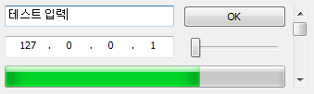
GUI 응용 프로그램 (9)
컨트롤
  표준화된 형태와 특성을 제공하는 일종의 윈도우
    사용자의 입력을 받거나 출력을 할 수 있음
  독립적인 윈도우가 아닌 자식 윈도우로 존재
    부모 윈도우는 SendMessage( ) 함수를 사용해 컨트롤에 메시지를 보냄으로써 컨트롤을 기정의된 방식으로 제어함
IP 주소 컨트롤 편집 컨트롤 버튼 컨트롤
슬라이더 컨트롤
프로그레스 컨트롤 스크롤 바 컨트롤

Slide 11
GUI 소켓 응용 프로그램
GUI 소켓 응용 프로그램 구조
윈도우 메시지 처리
소켓 통신과 데이터 처리
스레드 1
스레드 2
스레드 3
...
스레드 n
메시지 루프
윈도우 프로시저
메시지 핸들러 #1
메시지 핸들러 #2
메시지 핸들러 #3
•••
DefWindowProc()

Slide 12
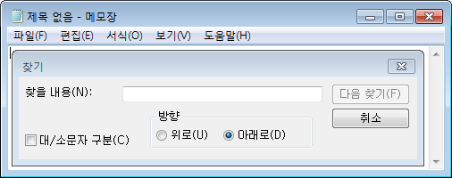
대화상자 기반 응용 프로그램 (1)
대화상자
  다양한 컨트롤을 포함하는 일종의 윈도우
    사용자의 입력을 받거나 정보를 출력

Slide 13
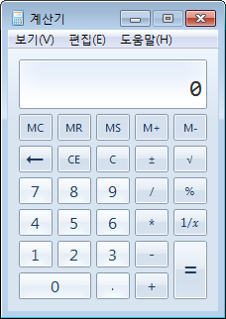
대화상자 기반 응용 프로그램 (2)
대화상자 기반 응용 프로그램
  대화상자가 독립적인 응용 프로그램으로 존재

Slide 14
대화상자 기반 응용 프로그램 (3)
대화상자 기반 응용 프로그램 작성 순서
  ➊ 프로젝트에 리소스 파일(*.rc) 추가
  ➋ 리소스 파일에 대화상자 리소스를 추가하고 비주얼 C++의 리소스 편집기를 이용해 시각적으로 디자인
  ➌ 프로젝트를 빌드하면 컴파일 단계에서 리소스 컴파일러가 실행되어 *.rc 파일을 이진 포맷인 *.res로 변환
    *.res 파일은 링크 단계에서 실행 파일 내부에 리소스로 포함됨
  ➍ 대화상자 생성을 요청하는 API 함수 호출
    윈도우 운영체제는 실행 파일 내부의 대화상자 리소스(=대화상자 템플릿)를 토대로 대화상자를 생성

Slide 15
대화상자 기반 응용 프로그램 (4)
예제 코드
#include <windows.h>
#include "resource.h"
BOOL CALLBACK DlgProc(HWND, UINT, WPARAM, LPARAM);
int WINAPI WinMain(HINSTANCE hInstance, HINSTANCE hPrevInstance,
LPSTR lpCmdLine, int nCmdShow)
{
DialogBox(hInstance, MAKEINTRESOURCE(IDD_DIALOG1), NULL, DlgProc);
return 0;
}
BOOL CALLBACK DlgProc(HWND hDlg, UINT uMsg,
WPARAM wParam, LPARAM lParam)
{

Slide 16
대화상자 기반 응용 프로그램 (5)
예제 코드(계속)
switch(uMsg){
case WM_INITDIALOG:
return TRUE;
case WM_COMMAND:
switch(LOWORD(wParam)){
case IDOK:
EndDialog(hDlg, IDOK);
return TRUE;
case IDCANCEL:
EndDialog(hDlg, IDCANCEL);
return TRUE;
}
return FALSE;
}
return FALSE;
}

Slide 17
대화상자 기반 소켓 응용 프로그램 (1)
대화상자 기반 소켓 응용 프로그램 구조
  일반 GUI 소켓 응용 프로그램과 동일
윈도우 메시지 처리
소켓 통신과 데이터 처리
스레드 1
스레드 2
스레드 3
...
스레드 n
메시지 루프
윈도우 프로시저
메시지 핸들러 #1
메시지 핸들러 #2
메시지 핸들러 #3
•••
DefWindowProc()

Slide 18
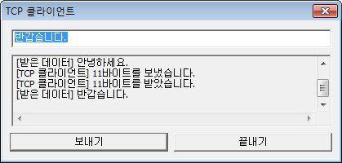
대화상자 기반 소켓 응용 프로그램 (2)
스레드 동기화가 필요한 상황
스레드 1
①
②
⑤
③
네트워크
④
응용 프로그램 버퍼
스레드 2

Slide 19
Thank you
www.hanb.co.kr
TCP/IP 윈도우 소켓 프로그래밍

